Slide 1

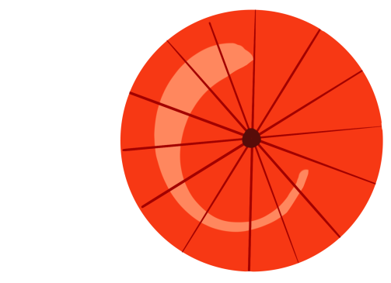

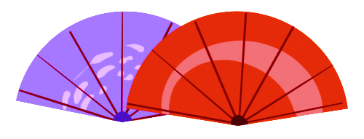
2
교토 타워

Slide 2
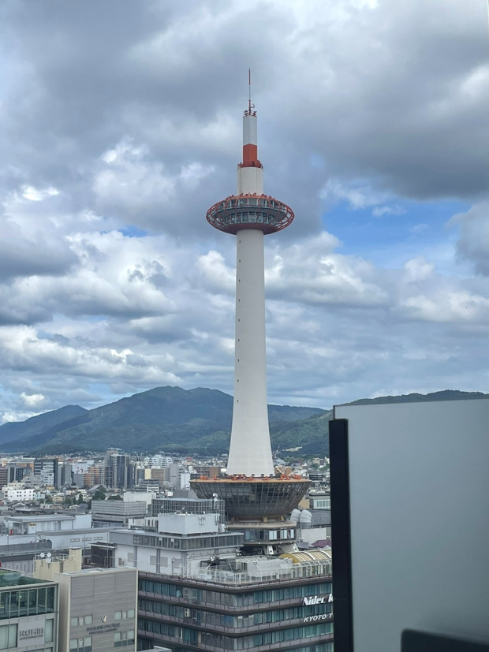
여행 풍경
교토타워
교토 타워는 일본 교토에 위치한 아이콘적인 랜드마크로, 도시의 대표적인 명소 중 하나입니다.
교토 타워는 1964년에 완공된 높이 131미터의 철골 구조물로, 현재까지도 일본에서 가장 높은 전망대를 자랑합니다 타워 내부에는 엘리베이터가 설치되어 있어 편리하게 전망대까지 올라갈 수 있습니다 전망대에서는 교토 시내와 주변 경치를 한 눈에 감상할 수 있으며, 특히 저녁 시간대에는 도시의 야경을 즐길 수 있어 많은 관광객들이 찾습니다 교토 타워의 매력 중 하나는 그 역사적인 가치입니다

Slide 3
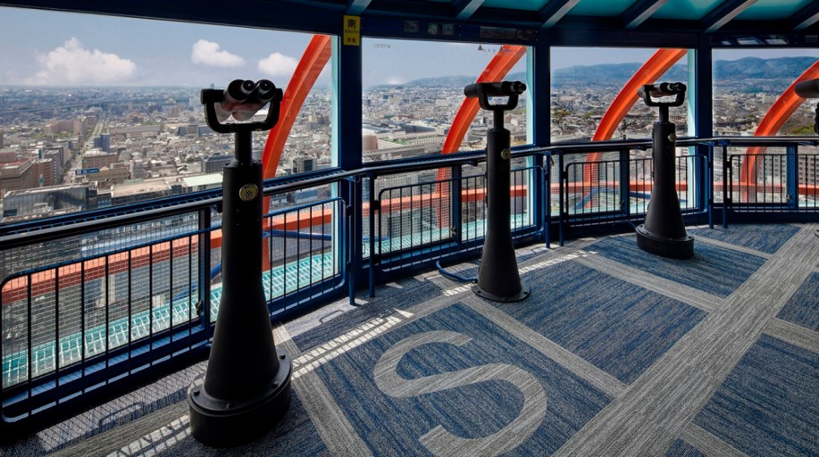
교토타워 내부

Slide 4
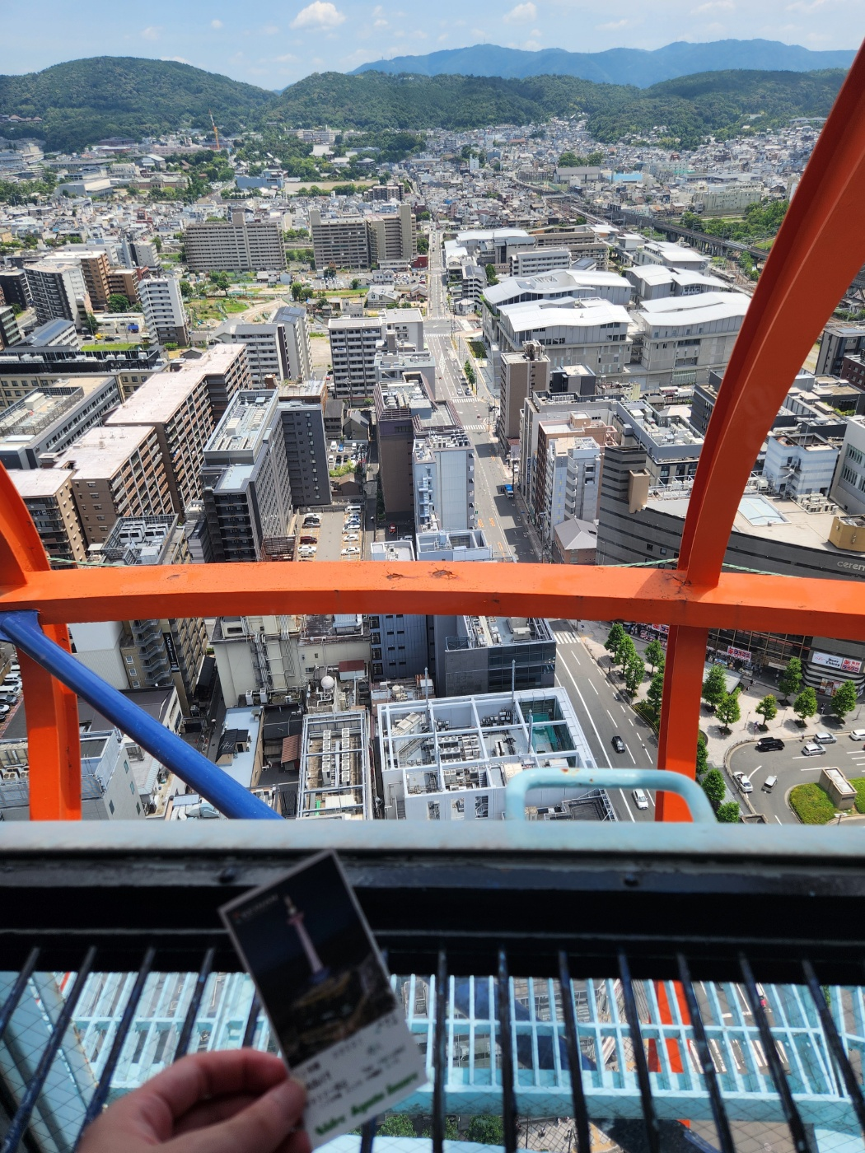
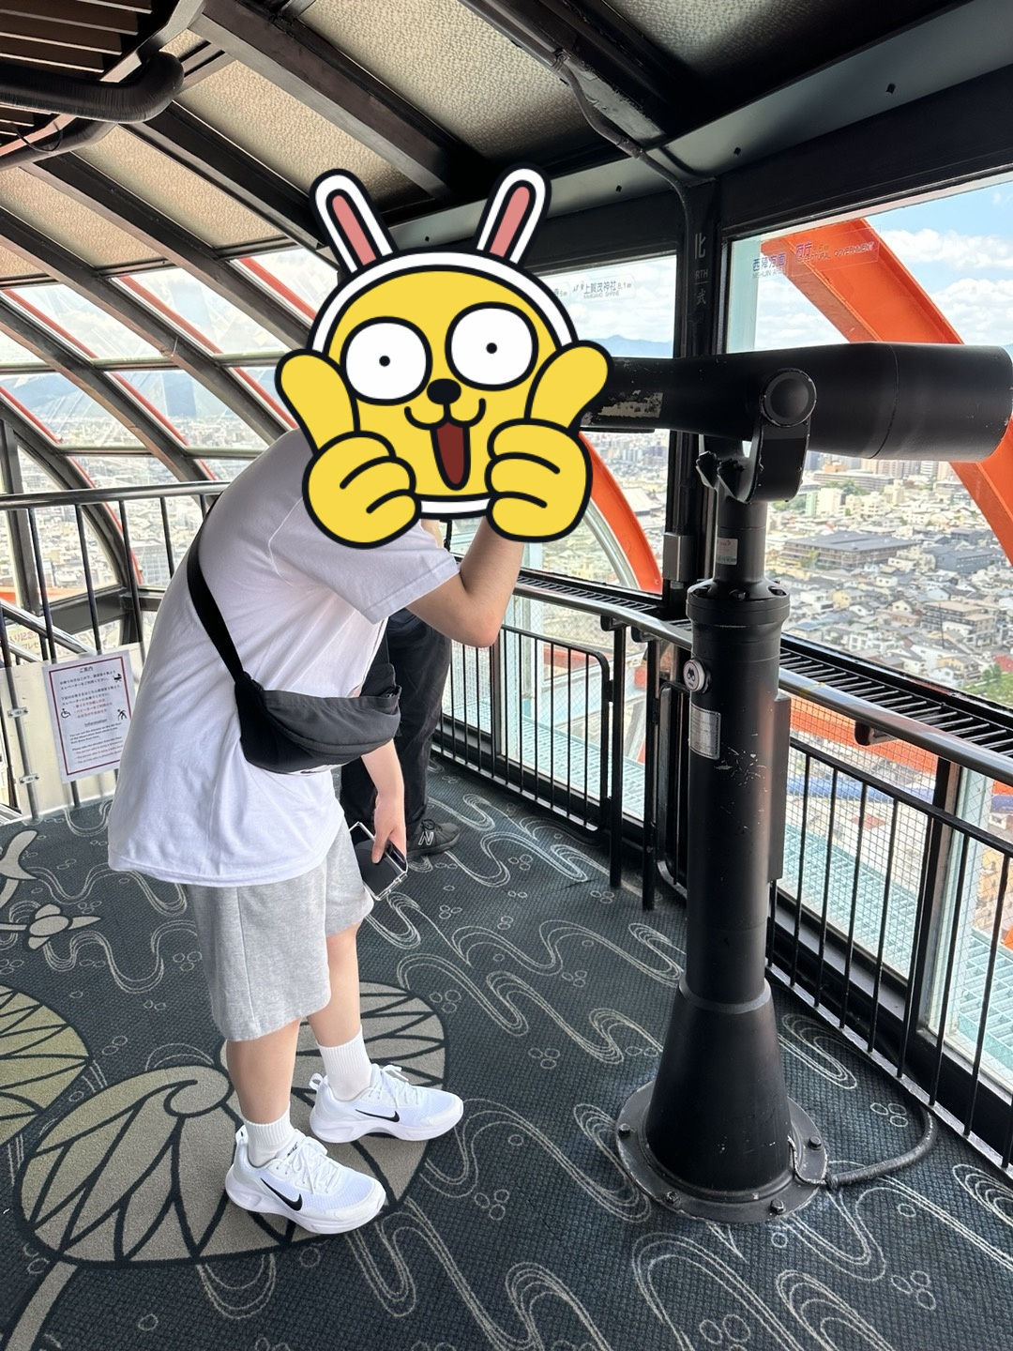
교토타워 전망대
교토 타워 전망대에서는 교토 시내를 한 눈에 감상 할 수 있습니다. 모든 벽이 유리로 되어있기 때문에 360도 자유롭게 조망이 가능합니다.

Slide 5
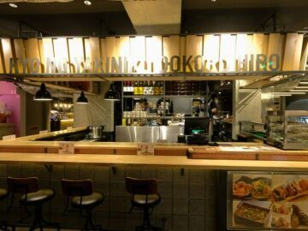

교토타워 내부 음식점

